Slide 1


福小旅原型设计+概要设计答辩
原型设计+概要设计
汇报小组：软工硬做

Slide 2

CONTENTS
01.原型设计
Prototype Design
02.概要设计
Outline Design

Slide 3

原型设计
Prototype Design

Slide 4
概要设计
概要设计
Outline Design

Slide 5
概要设计
01.功能模块
02. UML设计
Prototype Design
UML Design
03.数据库设计
Database Design
Prototype Design

Slide 6
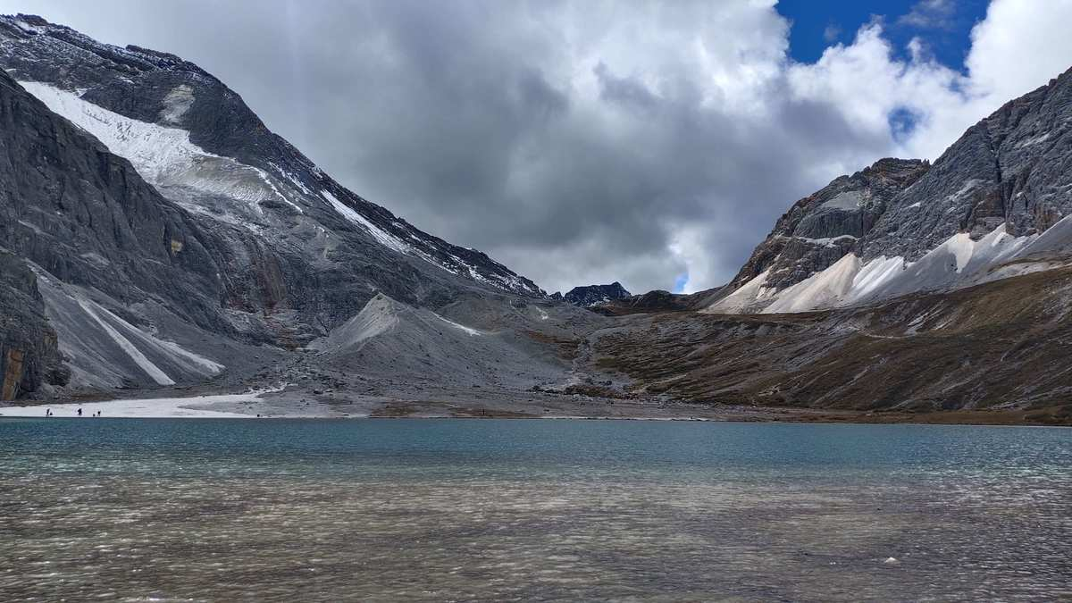
功能模块
Outline Design

Slide 7
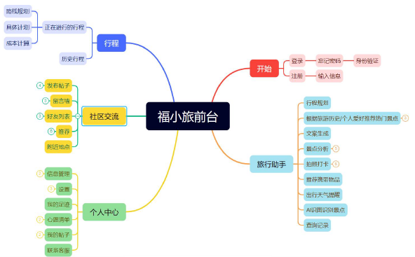
前台功能模块
Foreground Function
https://www.ypppt.com/

Slide 8
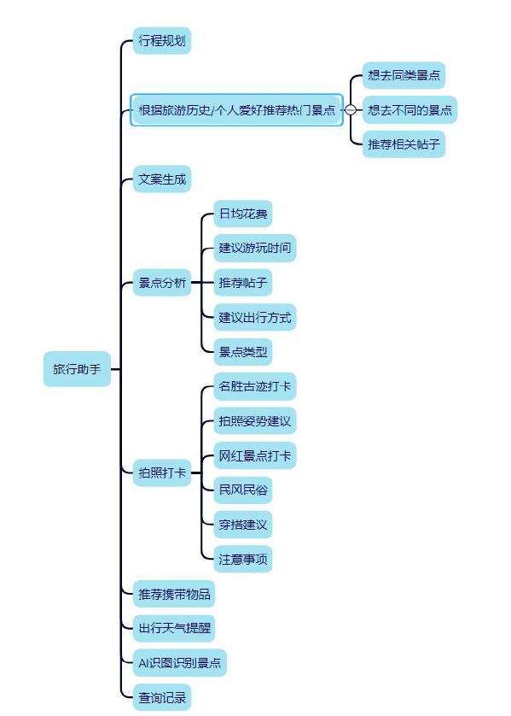
旅行助手模块
Travel Assistant
https://www.ypppt.com/
1.个性化行程规划
功能描述：根据用户的兴趣、旅行时间和预算，利用LLM 大模型生成个性化的旅
行计划。
输入：
用户旅行偏好（目的地类型、活动偏好、旅行风格等）。
目的地信息（具体地点、旅行时间）。
预算信息（交通、住宿、餐饮、活动等预算限制）。
旅行人数和成员构成（家庭、朋友、独自旅行等）。
处理：
分析用户的输入数据，包括偏好、目的地、预算等。
结合实时数据（天气、当地活动、旅游热点等）进行综合分析。
输出：
行程规划：每日行程安排、推荐景点、餐饮建议等。
文案生成：为社交媒体分享提供文案建议。
推荐路线清单：备选行程和路线。
预算概览：行程规划的预算分配和成本估算。

Slide 9
旅行助手模块
Travel Assistant
https://www.ypppt.com/
2.旅行建议：根据天气情况提供穿衣、活动等建议。
实时旅行建议
功能描述：提供天气信息、交通状况、文化活动等实时更新，帮助用户做出更好
的旅行决策。
输出：
实时天气和旅行建议：结合天气、交通和文化活动提供旅行建议。
3.文案生成
功能描述：在用户需要在社交媒体上分享旅行体验时，提供文案生成功能，帮助
用户表达自己的感受。

Slide 10
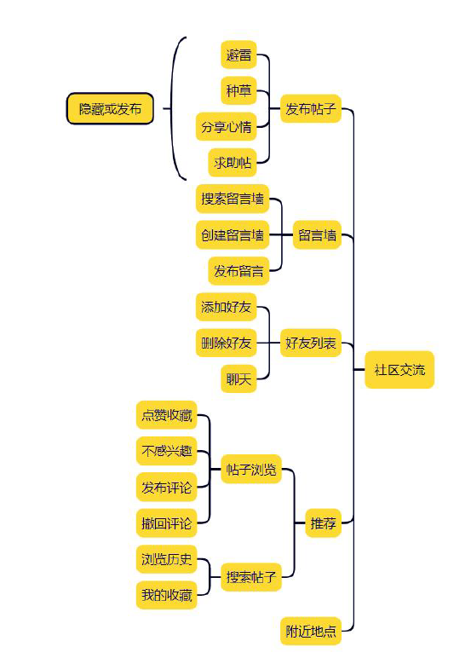
社区交流模块
Community Exchange
1.避雷与种草：用户可以标记旅行中遇到的“雷区”或推荐“值得一去”的地方，
帮助其他用户做出更好的旅行决策。
2.发布帖子与分享心情：用户可以发布旅行帖子和心情，与其他用户分享旅行体
验。
3.求助帖与搜索留言墙：用户在遇到问题时可以发布求助帖，或在留言墙上搜索
其他用户的经验和建议。
4.社区交流：包括添加好友、删除好友、好友列表等功能，加强用户间的社交联
系。
5.聊天功能：用户可以与其他用户进行实时聊天，交流旅行心得。

Slide 11
社区交流模块
Community Exchange
6.点赞收藏：用户可以对喜欢的内容进行点赞和收藏，方便日后回顾。
7.帖子浏览与发布评论：用户可以浏览其他用户的帖子，并发表自己的评论。
8.撤回评论：用户可以撤回自己发布的评论，以修正错误或更新观点。
9.推荐与浏览历史：系统根据用户行为推荐相关内容，并记录用户的浏览历史。
10.我的收藏：用户可以查看和管理自己的收藏内容。
11.附近地点：为用户提供附近地点的推荐，增加探索的可能性。

Slide 12
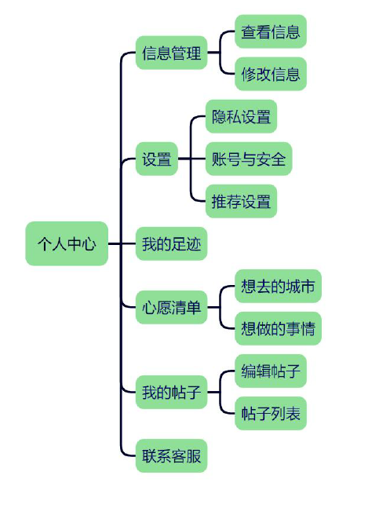
个人中心模块
Personal Center
信息管理：
查看信息：用户可以查看个人账户中的各种信息，包括账户详情、旅行历史
等。
信息管理：用户可以管理自己的个人信息，包括联系方式、个人资料等。
修改信息：用户可以更新或修改自己的账户信息和个人资料。
设置：
隐私设置：用户可以设置自己的隐私偏好，控制个人信息的可见性。
账号与安全：用户可以管理账号安全设置，如密码更改、两步验证等。
推荐设置：用户可以调整系统推荐设置，以优化个性化内容的推送。

Slide 13
个人中心模块
Personal Center
个人中心：用户的个人中心，可以查看和管理个人相关的所有信息和设置。
帖子管理：
编辑帖子：用户可以编辑自己在社区中发表的帖子。
我的帖子：用户可以查看和管理自己发表的所有帖子。
帖子列表：展示用户发布或参与的所有帖子的列表。
特色功能：
我的足迹：记录用户过去的旅行历史和访问过的地方。
心愿清单：允许用户记录自己的旅行愿望和计划，方便未来参考和实现。想
去的城市：用户可以标记自己未来想要访问的城市。想做的事情：用户可以列出
在旅行中想要体验的活动或事情。
联系客服：用户可以通过这个功能联系客服，解决使用中遇到的问题。

Slide 14
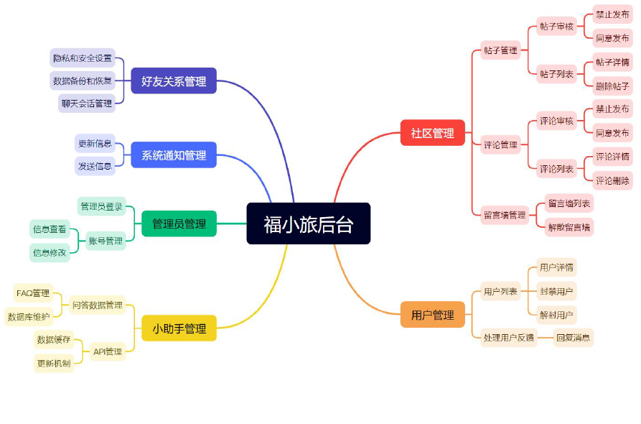
后台功能模块
Background Function

Slide 15
UML设计
UML Design

Slide 16
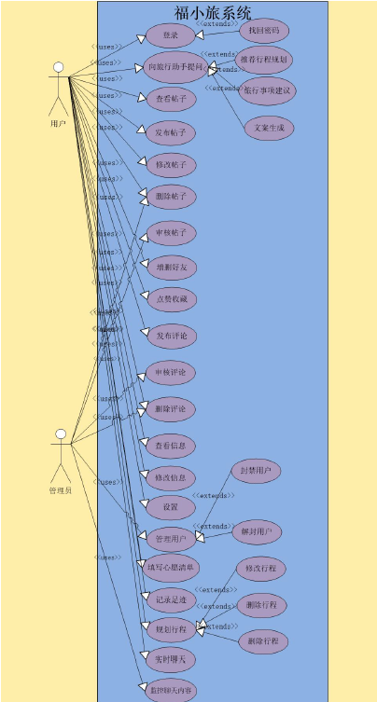
用例图（需求分析）
Use Case Diagram

Slide 17
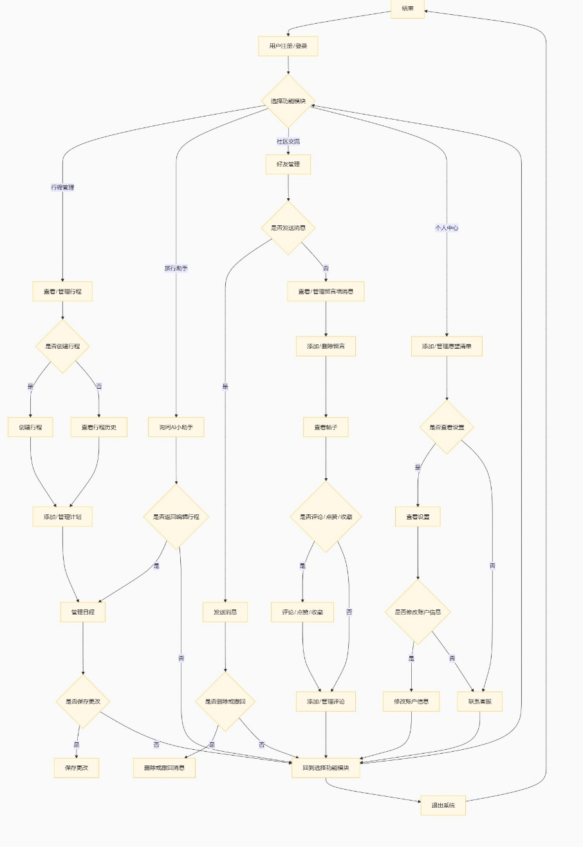
活动图（描述业务流程）
Business Process
开始：流程的起点。
用户注册/登录：用户首先进行注册或登录以访问系统功能。
选择功能模块：用户登录后可以选择旅行助手、个人中心，社区交流，行程管理
四个模块的功能。
查看/管理行程：用户可以选择查看或管理他们的行程。
是否创建行程：决策点，用户决定是否创建新的行程。
创建行程：用户可以创建新的行程。
查看行程历史：用户可以查看之前的行程记录。
添加/管理计划：用户可以在行程中添加和管理计划。
管理日程：用户可以对计划中的日程进行增删改查。
是否保存更改：决策点，用户决定是否保存对日程的更改。
保存更改：用户保存对日程的更改。
回到选择功能模块：用户返回到选择功能模块的步骤。
询问AI 小助手：用户可以向旅行小助手查询信息。
是否返回编辑行程：决策点，用户决定是否返回编辑行程。

Slide 18
活动图（描述业务流程）
Business Process
好友管理：用户可以添加好友或删除好友。
是否发送消息：决策点，用户决定是否向好友发送消息。
发送消息：用户选择向好友发送消息。
是否删除或撤回：决策点，用户决定是否删除或撤回消息。
删除或撤回消息：用户删除或撤回消息。
查看/管理留言墙消息：用户管理与留言墙相关的消息。
添加/删除留言：用户在留言墙上添加或删除留言。
查看帖子：用户查看平台上发布的帖子。
是否评论[表情]/收藏：决策点，用户决定是否对帖子进行评论、点赞或收藏。
评论[表情]/收藏：用户对帖子进行评论、点赞或收藏。
添加/管理评论：用户对帖子添加评论或管理已有评论。
添加/管理愿望清单：用户管理旅行愿望清单。
查看设置：用户查看个人账户设置。
联系客服：用户向客服发送消息进行反馈。
是否修改账户信息：决策点，用户决定是否更新个人信息和隐私设置。
修改账户信息：用户更新个人信息和隐私设置。
退出系统：用户完成操作后可以选择退出系统。
结束：流程的终点。

Slide 19
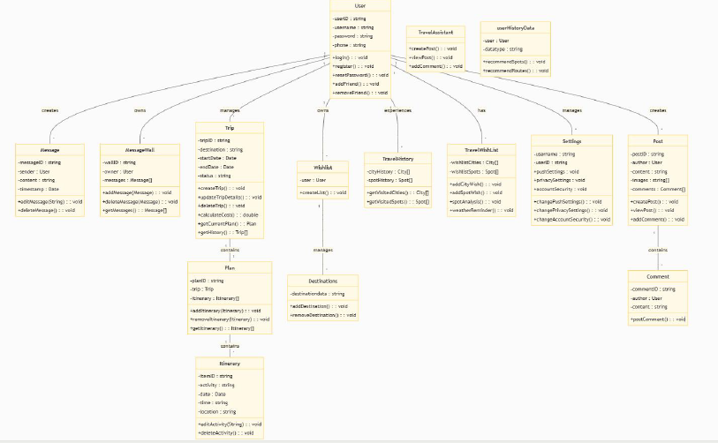
类图（描述系统结构）
Class Diagram

Slide 20
类图（描述系统结构）
Class Diagram
Message：消息类，包含消息的唯一标识符、发送者、内容和时间戳，以及编辑
和删除消息的方法。
MessageWall：留言墙类，包含留言墙的唯一标识符、拥有者和消息列表，以及
添加、删除和获取消息的方法。
Trip：行程类，包含行程的唯一标识符、目的地、开始和结束日期、状态，以及
创建、更新、删除行程、计算成本和获取当前计划和历史记录的方法。
Plan：计划类，包含计划的唯一标识符、关联的行程对象和日程列表，以及添加、
删除和获取日程的方法。
Itinerary：日程类，包含日程项的唯一标识符、活动描述、日期、时间和地点，
以及编辑和删除日程的方法。
User：用户类，包含用户的基本信息和登录、注册、重置密码的方法，以及添加
和删除好友的方法。

Slide 21
类图（描述系统结构）
Class Diagram
Post：帖子类，包含帖子的标识符、作者、内容、图片和评论，以及创建、查看
帖子和添加评论的方法。
TravelAssistant：旅行助手类，提供创建、查看帖子和添加评论的方法。
TravelHistory：旅行历史类，包含历史城市和历史景点，以及获取访问过的城
市和景点的方法。
TravelWishList：旅行愿望清单类，包含愿望城市和愿望景点，以及添加和删除
愿望的方法。
Settings：设置类，包含用户名和用户ID，以及推送设置、隐私设置和账户安
全的方法。
userHistoryData：用户历史数据类，包含用户和数据类型，以及推荐景点和路
线的方法。
Wishlist：愿望清单类，包含用户和创建列表的方法。
Destinations：目的地类，包含目的地数据和添加、删除目的地的方法。
Comment：评论类，包含评论的标识符、作者和内容，以及发布评论的方法。

Slide 22
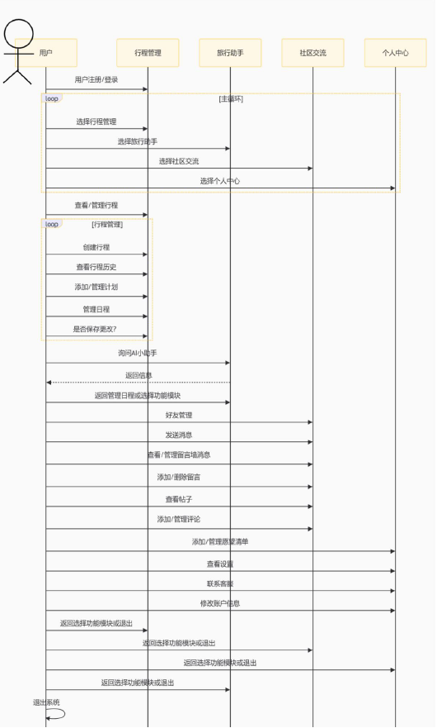
时序图
Sequence Diagram

Slide 23
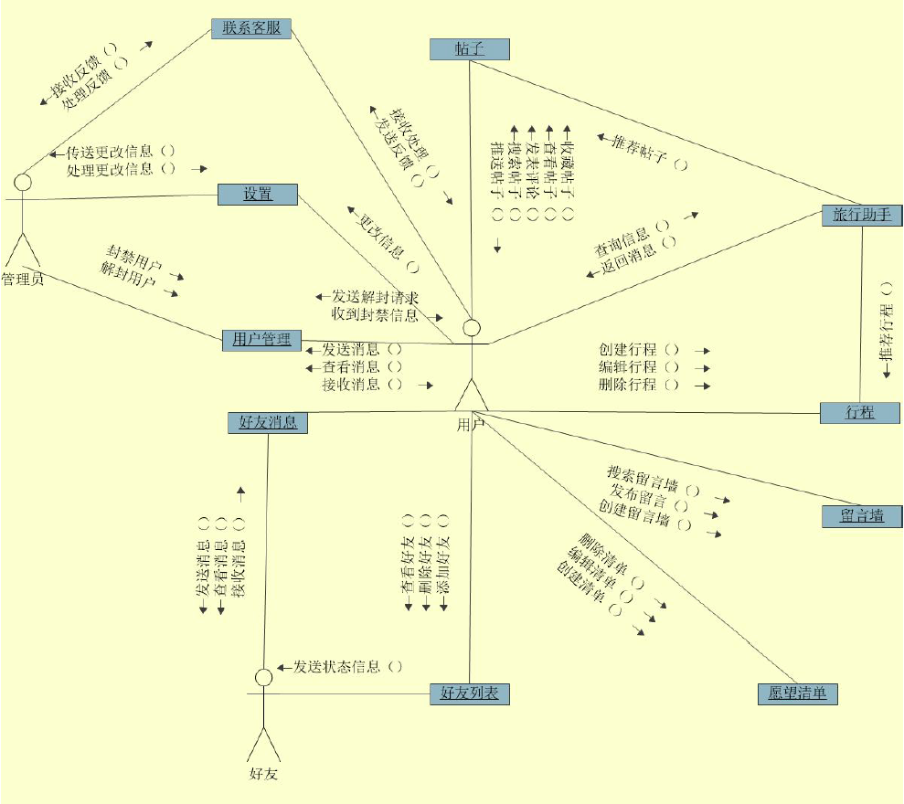
协作图
Collaboration Diagram

Slide 24
数据库设计
Database Design

Slide 25
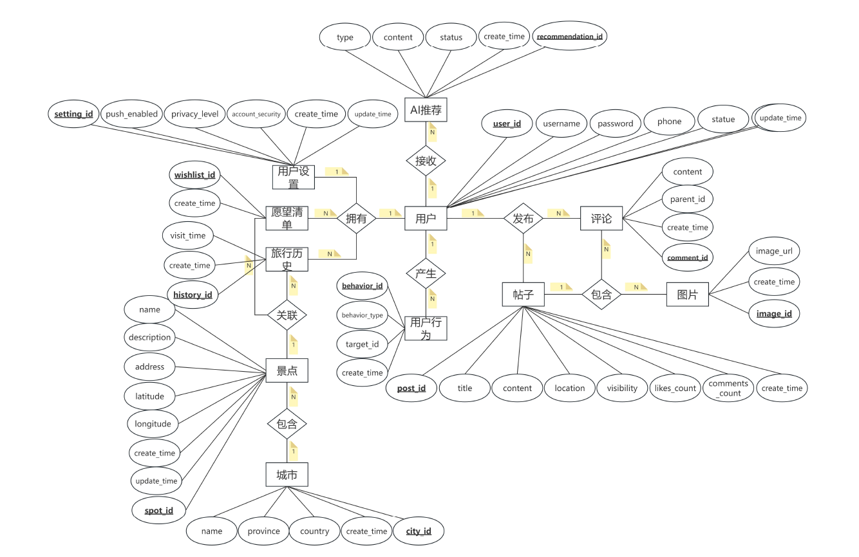
ER图
ER Diagram

Slide 26
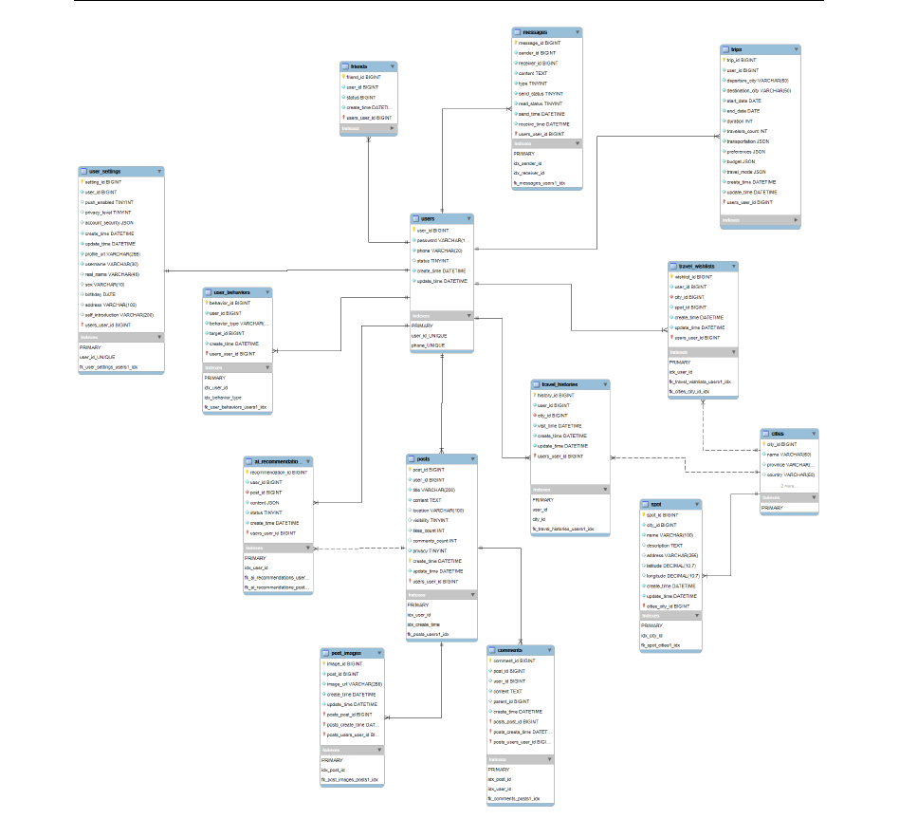
逻辑关系图
Logical Relationship

Slide 27
感谢您的观看指导
The user can demonstrate on a projector or computer
适用于工作汇报/工作总结/工作计划
or print the presentation and make it into a film to be in a wider field

